Slide 1
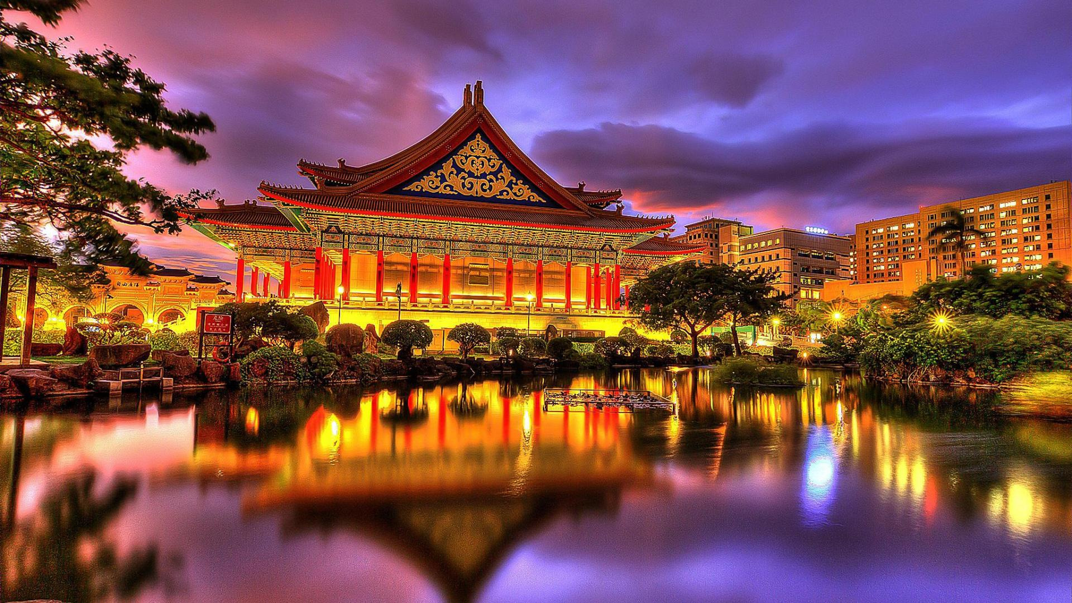
CHÀO MỪNG CÁC EM ĐẾN VỚI TIẾT HỌC HÔM NAY
MÔN GIÁO DỤC ĐỊA PHƯƠNG - LỚP 8

Slide 2
CHỦ ĐỀ 1. CÁC DANH NHÂN VĂN HÓA HÀ NỘI

Slide 3

2. Những đóng góp công lao của các danh nhân đó đối với TP Hà Nội

Slide 4
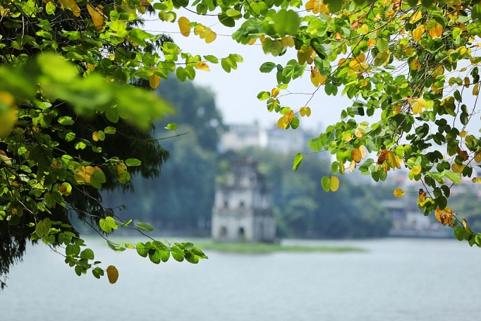
d) Cao Bá Quát
a) Chu Văn An
b) Phùng Khắc Khoan
c) Bà huyện Thanh Quan
2. Những đóng góp công lao của các danh nhân đó đối với TP Hà Nội

Slide 5
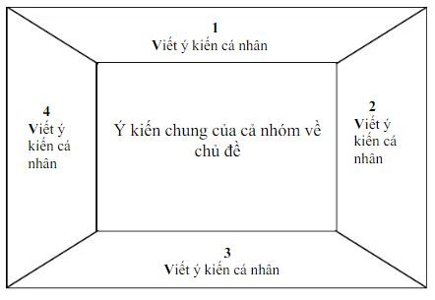
2. Những đóng góp công lao của các danh nhân đó đối với TP Hà Nội
Hoạt động nhóm: Kĩ thuật khăn trải bàn
(4 nhóm)
Nhiệm vụ
Trình bày những đóng góp của các danh nhân văn hoá tiêu biểu của thành phố Hà Nội.
Thời gian: 5 phút

Slide 6

a
Chu Văn An

Slide 7

a) Chu Văn An
Đem tài năng cống hiến, phục vụ hết mình cho đất nước.
Giáo dục không phân biệt giàu nghèo, giai cấp (sau khi về quê ở ẩn, ông mở lớp dạy học cho con em thuộc đối tượng bình dân).

Slide 8
b
Phùng Khắc Khoan

Slide 9

b) Phùng Khắc Khoan
Giúp nhà Lê lấy lại vị thế trong bối cảnh đất nước chia cắt Nam – Bắc triều.
Ông là một vị quan thanh liêm, tài cao vọng trọng, được vua Lê chúa Trịnh hết sức tin dùng trong nhiều lĩnh vực: quân sự, chính trị, ngoại giao, văn hóa, giáo dục và ở lĩnh vực nào cũng để lại những dấu ấn đặc sắc.

Slide 10
c
Bà huyện Thanh Quan

Slide 11
c) Bà huyện Thanh Quan
- Bà đã để lại các tác phẩm gây được tiếng vang lớn trên thi đàn Việt Nam và thể hiện được một phong cách riêng biệt.

Slide 12
d
Cao Bá Quát

Slide 13



d) Cao Bá Quát
- Để lại số lượng tác phẩm vô cùng phong phú, đồ sộ.
- Việc lãnh đạo cuộc khởi nghĩa chống lại nhà Nguyễn là biểu hiện cao độ cho tinh thần phản kháng với chế độ hà khắc, bảo thủ thời Tự Đức.

Slide 14
3. Tự hào, noi gương các danh nhân văn hóa trong học tập và rèn luyện của thế hệ trẻ Việt Nam

Slide 15

3. Tự hào, noi gương các danh nhân văn hóa trong học tập và rèn luyện của thế hệ trẻ Việt Nam
Thảo luận theo cặp
Nhiệm vụ
Điều gì khiến bản thân ấn tượng nhất về các danh nhân trên?
Em học được điều gì từ các vị danh nhân đó?
Thời gian: 5 phút

Slide 16

BÁO CÁO SẢN PHẨM

Slide 17

3. Tự hào, noi gương các danh nhân văn hóa trong học tập và rèn luyện của thế hệ trẻ Việt Nam
- Ra sức học tập, rèn luyện để trở thành hiền tài của đất nước;
- Luôn giữ tinh thần ham học hỏi, không vì nghịch cảnh mà từ bỏ việc học tập.
- Có ý thức bảo vệ và phát huy giá trị các di tích lịch sử văn hóa liên quan đến các danh nhân.

Slide 18
3. Tự hào, noi gương các danh nhân văn hóa trong học tập và rèn luyện của thế hệ trẻ Việt Nam
- Tích cực tìm hiểu về lịch sử, văn hóa truyền thống và các danh nhân của Thủ đô và đất nước.
Đem tài năng của mình cống hiến, phục vụ cho đất nước.
Sống liêm khiết, tôn trọng lẽ phải và phê phán cái xấu.

Slide 19





Nhiệm vụ
Kể tên những việc em sẽ làm trong thời gian tới để noi gương noi gương các danh nhân văn hóa của thành phố Hà Nội.

Slide 20






Nhiệm vụ
Sưu tầm tư liệu về các danh nhân khác của thành phố Hà Nội. (Gợi ý: Ngô Quyền, Lý Thường Kiệt…)

Slide 21

HƯỚNG DẪN VỀ NHÀ
Hoàn thiện bài tập phần luyện tập, vận dụng.
Tổng hợp nội dung bài học thành sơ đồ tư duy
Đọc trước và soạn bài tiếp theo

Slide 22

Xin chân thành cảm ơn
quý thầy cô giáo và các em học sinh

